Slide 1

Trygghet Ur Stöd
Tema
Tema
Samhällets stöd

Slide 2
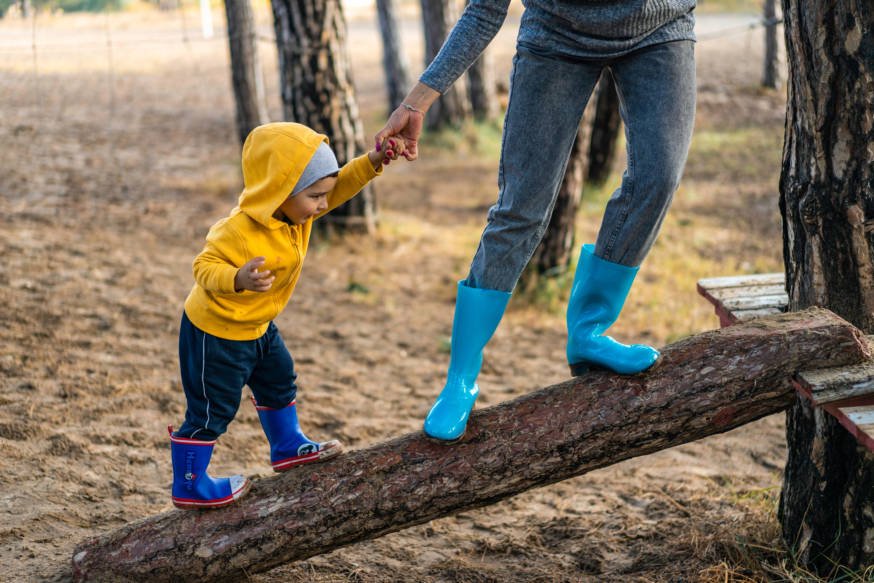

Stöd till familjen
Till föräldrar
Om du vill ha stöd i ditt föräldraskap kan du bland annat vända dig till din barnavårdscentral, vårdcentral, familjecentral eller kommun. Många verksamheter har chatt- och telefonrådgivning.
Till barn
Om du märker att ditt barn mår dåligt kan du vända dig till barnhälsovården eller skolhälsan. De kan också hjälpa dig vidare om barnet behöver annat stöd.
Sök stöd tidigt
Om du inte får ihop tillvaron hemma eller om du känner oro för ditt barn eller för det egna föräldraskapet, är det bäst att söka hjälp och
stöd så tidigt som möjligt.
Trygghet Ur Stöd

Slide 3

Trygghet Ur Stöd
Föräldraröster om vad som varit hjälpsamt
Föräldrar berättar och ger tips på vad som underlättat för dom.
Citaten kommer från intervjuerna som ligger till grund för studiecirkeln. Rösterna är inspelade på olika mobiler och i olika miljöer. Ljudet av därför av varierande kvalitet.

Slide 4

Trygghet Ur Stöd
Samtal
Att samtala om
  Hur gör du för att ta reda på vilket stöd som finns?
  Vad har varit till hjälp för dig och din familj?
  Vilket stöd och vilka verktyg behöver du för att vara den förälder du vill vara?

Slide 5


Trygghet Ur Stöd
Här kan familjer få stöd
Kommunen
  Kommun eller stadsdel
  Familjecentraler
  Skola
Hälso- och sjukvård
  Vårdcentraler
  MVC och BVC
  Psykiatri
  Habilitering
  1177 Vårdguiden
Övrigt
  Svenska kyrkan
  Brukarorganisationer

Slide 6


Trygghet Ur Stöd.
Nu är Trygghet Ur Stöd slut
Tips om ni vill fortsätta på egen hand:
  Byta kontaktuppgifter
  Gemensam grupp via sociala medier - Facebook, WhatsApp
  Kamratcirkel
  Egna idéer
Tack
För att just ni delat era tankar om att vara förälder!

Slide 7


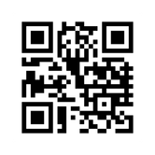
Trygghet Ur Stöd
Studiecirkeln Trygghet Ur Stöd är framtagen
i samarbete med föräldrar och:
www.brackediakoni.se/trust
Trygghet Ur Stöd

Slide 8


Trygghet Ur Stöd
Tack för idag!

